Slide 1
古今贤文·劝学篇
韩愈
身怕不动，脑怕不用。手越用越巧，脑越用越灵。三天打鱼，两天晒网，三心二意，一事无成。一日练，一日功，一日不练十日空。拳不离手，曲不离口。刀不磨要生锈，人不学要落后。书山有路勤为径，学海无涯苦作舟。师傅领进门，修行在自身。熟能生巧，业精于勤。
Notes:
这是演示填充图片的

Slide 2
Notes:
渐变填充

Slide 3
Notes:
布尔合并

Slide 4

致青春
构建和谐注意设计，需要多看书！
Notes:
加了一层形状，看着有变化效果

Slide 5
Notes:
背景设置-1

Slide 6
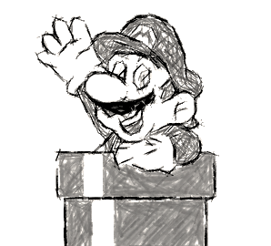
Notes:
背景设置-2

